Slide 1


LIVE
★2019년 2학기 ★
밀레니얼 타켓트 마켙팅
강.민.상발표자
김.덕.형교수님

Slide 2
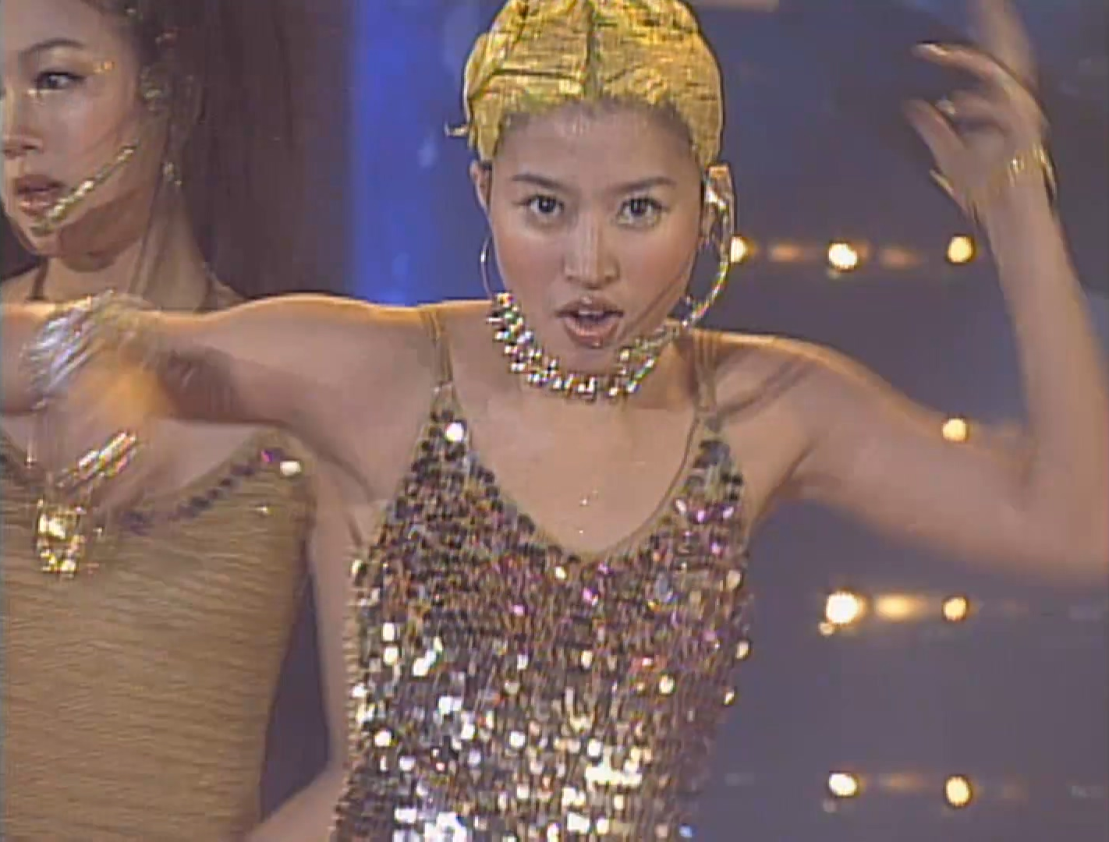
발표중
인도학과
발표 박성준
PPT SJ Park
힌디어의 문자와 문법

Slide 3
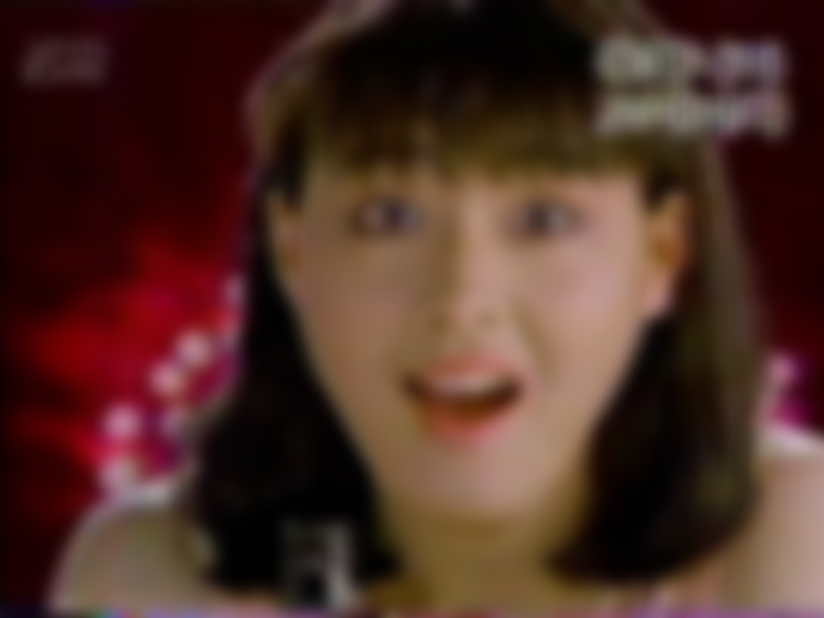
□ 목 차 □
미 디 어 현 황
타 킷 트 분 석
스 왇 트 분 석
포 피 전 략
끝 맺 으 며

Slide 4

지혜로운 정보의 바다
코딩의 이해
분류 01
분류 02
분류 03
필독공지사항
방가신입환영
최신연예뉴스
사이버킹퀸카
독수리타자판
필독대학내일
사주운세풀이
최신도스게임
두산백과사전
이동(GO, 인덱스) 통화(CALL) 대화(SAY) 쪽지(MM) 프로필(PF) 명령어(CMD) 기타(ETC) 도움말(H) >>

Slide 5
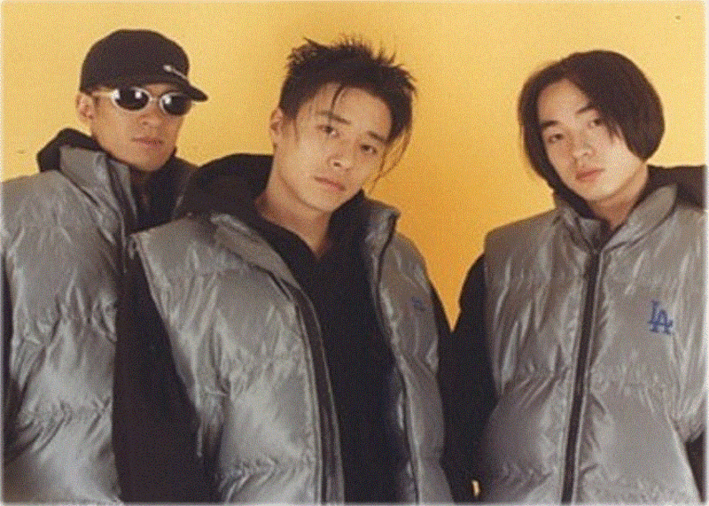
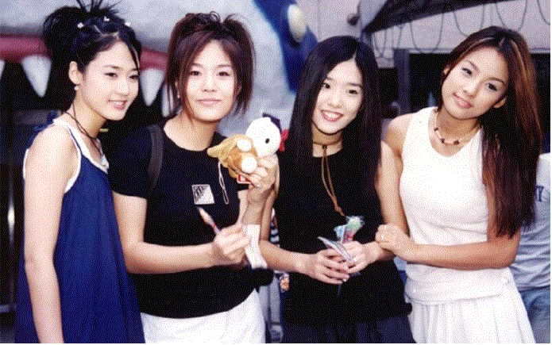
밀레니얼의 미디어 이용 실태
52.0%
유튜브
48.0%
유튜브
男學生
女學生
男女 대학생 모두 브라운관에서 탈피한 영상 콘텐츠 플-렛폼 선호
“밀레니얼 세대의 반란! 난 유튜브가 좋아요…”

Slide 6

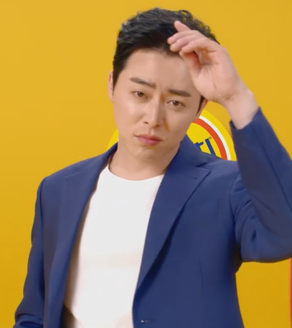
궁금하다
궁금해!
밀레니얼을 웃고 울렸던
2019년 캡 광고는?
모델
톱 탈렌트 조정석 군
동
원
참
치
선전
19년 혜성처럼 등장한 유튜브 바이랄 광고계의 황태자!
순식간에 조회수 천 만 돌파! 유튜브 선전의 견인차 역할
톡톡!

Slide 7
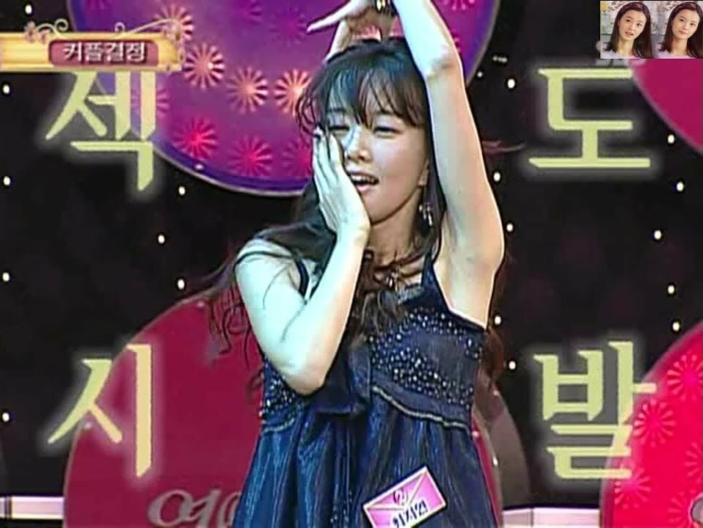
S
O
W
T
치명적으로 휘몰아치는
SWOT 분석…

Slide 8
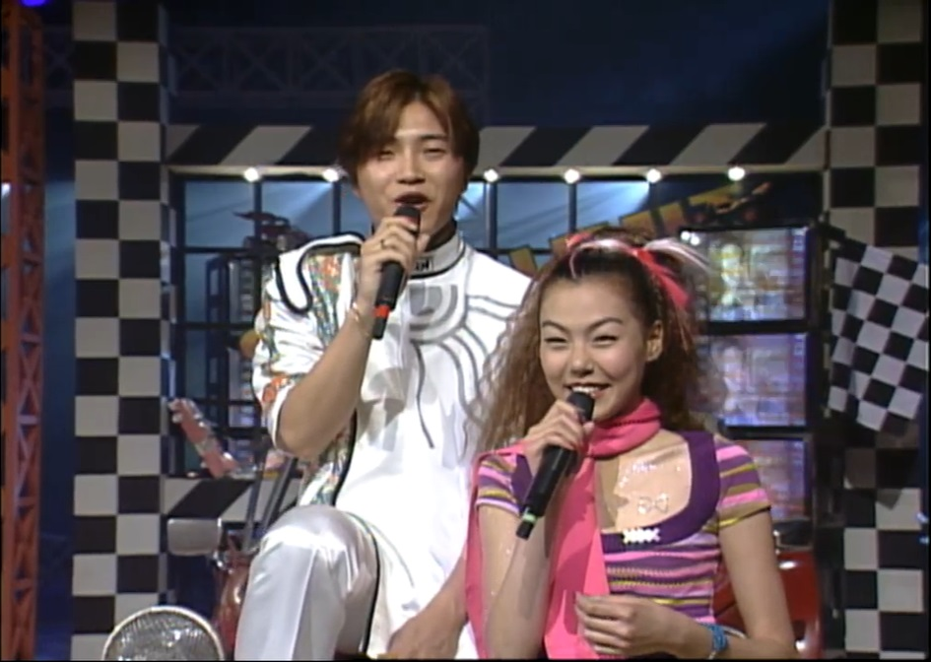
자료조사
19 김태영
19 송윤지
17 백수빈
11 조웅재
14 유희수
RISS
나무위키 / 블로그
중앙도서관 자료실
19 김철민
( 주 ) 대학내일
레포트
발표
참고문헌
장소협찬
프리라이더
재미있는
질문 없는 좋은 세상
다 함께 만들어 보아요!

